Slide 1
عنوان مقاله: بررسی انطباق نظری و رفتاری در هنجارهای اخلاق علمی دانشجویان
نویسندگان: شهلا خلفی9 محمدرضا جوادی یگانه9 مهرداد نوابخش
منبع: فصلنامه تحقیقات فرهنگی ایران، دورة نهم، شمارة ،3پاییز 1395 صص 55-31

Slide 2
چکیده
هدف از بررسی موضوع مقاله حاضر که از نظریه رشد اخلاقی، نظریه مرتن، نظریه پارسونز ، نظریه های گافمن، نظریه تعارض درون نقش دارندروف و نظریه معیارهای اخلاقی علمی رزنیک بهره گرفته است، دست یابی به ترجیحات نظری و رفتاری مربوط به هنجارهای اخلاق علمی دانشجویان دکتری و میزان انطباق و عدم انطباق انها است. در این پژوهش با روش پیمایش ب وسیله پرسشنامه اعتبار یافته با پایایی 81 و 80 درصد 196 دانشجوی دکتری به صورت تمام شماری در سه گروه علوم پایه، فنی مهندسی و علوم انسانی دانشگاه شهید بهشتی تحت آزمون قرار گرفته اند.
دست یابی به ترجیحات نظری و رفتاری
سه گروه علوم پایه، فنی مهندسی و علوم انسانی

Slide 3
نتایج حاصله حاکی از عدم انطباق کامل بین ترجیحات نظری و رفتاری در هنجارهای اخلاق علمی دانشجویان دکتری است16/33 درصد دانشجویان دانشجویان در ترجیحات ظنری و رفتاری مربوط به هنجارهای اخلاق علمی دارای انطباق بیش از 60 درصد و83/68 درصد آنان دارای عدم اطنباق بیش از 40 درصد هستند و میزان عدم انطباق در ترجیحات نظری و رفتاری مربوط به هنجراهیا اخلاق علمی در میان سه گروه تحصیلی متفاوت است.
عدم انطباق کامل

Slide 4
نتایج تحقیق نشان می دهد ترجیحات مربوط به هنجارهای اخلاق علمی (انتظارات درون نقشی) در هر یک از سطوح نظری و رفتاری جداگانه دارای انطباق بوده ولی در مقایسه میان ترجیحات نظری و رفتاری مربوط به اخلاق علمی (انتظارات درون نقشی)، انطباق بالایی وجود ندارد.
دارای انطباق

Slide 5
واژگان کلیدی :
انطباق، ترجیحات ظنری و رفتاری، انتظارات درون نقشی، هنجارهای اخلاق علمی

Slide 6
اهداف اولیه خود با نتایج و دستاوردهای نهایی را مورد ارزیابی قرار دهد. دانشگاه از یک سو به منزله یک نهاد علمی، به منظور دست یابی به بهره وری بالا در تولید علم و معرفت و دانش فنی و ینز تحقق اهداف اساسی خود، مستلزم انطباق نظری و رفتاری در هنجارهای اخلاق علمی است و از سوی دیگر به عنوان یک نهاد علمی و اجتماعی، منعکس کننده واقعیت های اجتماعی و اخلاقی جامعه است. دانشجویان دکتری نیز به عنوان گروه تاثیر گذار در تمامیت نظام اجتماعی که از اهمیت بسیار والایی برخوردارند.

Slide 7
بر همین اساس در مقاله حاضر، میزان انطباق و عدم انطباق نظری و رفتاری هنجارهای اخلاق علمی دانشجویان دکتری سه گروه فنی و مهندسی، علوم پایه و علوم انسانی، بر اساس معیارهای اخلاق علمی رزنیک مورد آزمون قرار گرفته و توازن و هماهنگ آنها در سطح نظری و رفتاری در بستر روابط و مناسبات اخلاقی اجتماعی علمی مورد بررسی قرار گرفته است.
روابط و مناسبات اخلاقی اجتماعی علمی

Slide 8
شعبانی (1391) «فرا تحلیل تحول اخلاقی در تحقیقات انجام شده طی سال های 1365 تا 1368 یکی از تحقیقات مهم است که بر اساس نتایج تحقیقا اسلاوین و کلبرگ به نتیجه مهم دست یافته است:
رشد اخلاقی به رابطه بین استدلال اخلاقی (اخلاق نظری) و رفتار اخلاقی (اخلاق رفتاری) مربوط می شود و اگر افراد طبق اصول اخلاقی ای که برای پیروی خود برگزیده اندف عمل نکنند باید اخلاقیات آنها را زیر سوال برد. کلبرگ به این نتیجه می رسد که تفکر و عمل اخلاقی در سطح عالی تر درک اخلاقی به هم نزدیک می شوند.
استدلال اخلاقی و رفتار اخلاقی

Slide 9
افرادی که تفکر اخلاقی پخته ای دارند، در می یابند که رفتار کردن مطابق با اعتقاداتشان برای ایجاد عدالت اهمیت زیادی دارد... دانشجویان از یک دیدگاه دو گانه در مورد جهان که خوب و بد را تایید می کند به دیدگاه چندگاه و بالقوه می رسند. در تحقیقات دیگر، ترتزینی و پاسکارلا نشان دادند که پیچیدگی ای فزاینده در استدلال اخلاقی وجود دارد که در تحصیلات بالا رخ می دهند و افراد شیوه های پیچیده تری از تفکر و ارزشگذاری را طی نحصیل کسب می کنند (شعبانی، 1391، 61-60)
تفکر و ارزشگذاری

Slide 10
ودادهیر و همکاران (1387): در تحقیقی تحلیلی- تطبیقی درباره معیارهای رفتار اخلاقی در انجام کار عمی ف نظریات رابرت مرتن و دیوید رزنیک در جامعه شناسی، آداب و اخلاق در علم و فناوری را تشریح نموده و مورد مقایسه تحلیلی قرار داده اند. بر اساس این تحلیل مقایسه ای، مرتن علم را نهاد اجتماعی نظام مندی می داند که دارای مجموعه متمایزی از هنجارها و آداب نهادینه شده و الزام آور است که از حیث اخلاقی بر دانشمندان اعمال اقتدار می کنند اما رزنیک علم را به مثابه حرفه ای می داند که دارای اخلاق خاص خود است و رعایت اخلاق حرفه ای بر کارکرد علم تاثیری مثبت دارد. نتایج نهایی از مقایسه نظریات مرتن و رزنیک حاکی از ان است که از نظر هر دو صاحب نظر، اقتدا به معیار های اخلاقی برای صیانت از علم و فناوری در برابر هرگونه عمل فساد آمیز و فریبکاری ضروی است.
مجموعه متمایزی از هنجارها و آداب

Slide 11
در مقاله حاضر ازمجموعه نظریات آداب علم، نظریه جامعه شناسی علم، هنجارهای علم مرتن و ضد هنجارهای علم مورد تاکید میتروف و همچنین اخلاق علم از نظر رزنیک، معیارهای اخلاقی رزنیک به عنوان معیارهای اخلاق علمی دانشجویان دکتری انتخاب و ترجیحات نظری و رفتاری دانشجویان نسبت به این معیارها و نیز میزان واریانس و انطباق سطح نظری و رفتاری معیارهای فوق مورد سنجش قرار گرفت.

Slide 12
ترجیحات هنجارهای اخلاق علمی دانشجویان دکتری در سطح نظری چه ترتیبی دارند؟ ترجیحات هنجارهای اخلاق علمی دانشجویان دکتری در سطح رفتاری چه ترتیبی دارند؟ میزان و درصد ناهماهنگی و عدم انطباق بین ترجیحات نظری و رفتاری هنجارهای اخلاق علمی در میان دانشجویان دکتری چگونه است؟ این انطباق یا عدم انطباق در گروه های مختلف تحصیلی چه شرایطی دارد؟ بررسی این انطباق در 12 معیار اخلاق علمی واکاوی شده است.

Slide 13
نظریه رشد اخلاقی
از نظر اسایون (2006) رشد اخلاقی به رابطه بین استدلال اخلاقی و رفتار اخلاقی مربوط می شود. اگر افراد طبق اصول اخلاقی خود عمل نکنند باید اخلاقیات آنها را زیر سوال برد.
از دیدگاه کلبرگ تفکر و عمل اخلاقی در سطح عالی تر درک اخلاقی به هم نزدیک می شوند. افرادی که تفکر اخلاقی پخته ای دارند در می یابند که رفتار کردن مطابق با اعتقاداتشان برای ایجاد عدالت اهمیت زیادی دارد. دانشجویان از یک دیدگاه دوگانه در مورد جهان که خوب و بد را تایید می کند، به دیدگاه چندگانه و بالقوه می رسند. ترنزینی و پاسکارلا، در تحقیقاتشان نشان داده اند که پیچیدگی فزاینده ای در استدلال اخلاقی وجود دارد که طی تحصیلات بالا رخ می دهد. به طور کلی افراد، شیوه های پیچیده تری از تفکر و ارزش گذاری ار طی تحصیل کسب می کنند (ر ک، شعبانی، 1391، 81-42)

Slide 14
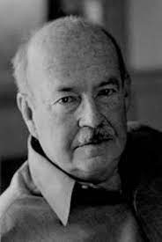
نظریات پارسونز (ر. ک ریتزر، 1379، 135-134) که ناظر به وجود نظم و وفاق در ساختارهای اجتماعی و عناصر و هنجارهای آن است می تواند تبیین کننده انطباق و همنوایی افراد با هنجارها و انتظارات اخلاقی (هنجارهای اخلاق علمی در این بررسی) باشد و بنابراین این نظریه می تواند موید جنبه ایجابی رشد اخلاق علمی که حاصل انطباق سطح نظری هنجارهای اخلاقی با سطح رفتاری هنجارهای اخلاق علمی است، باشدو اما نظریه انحرافات مرتن بیشتر تبیین کننده عدم انطباق و همنوایی افراد با هنجارها و انتظارات اخلاقی (هنجارهی اخلاق علمی در این بررسی) و بنابراین عدم رشد اخلاق علمی است، یعنی موید جنبه سلبی نظریه رشد اخلاقی است
پارسونز

Slide 15
بحث اصلی در این نظریه این است که انسان در جامعه در جایگاه های متفاوتی از سلسله مراتب اجتماعی قرار می گیرد و با توجه به جایگاهی که در آن قرار می گیرد، نقش هایی به او محول می گردد(چه به صورت انتسابی و چه به صورت اکتسابی) بر اساس این نقش های انتسابی یا اکتسابی، انتظاراتی از او به وجود می آید که می تواند شامل انتظارات رد درون یک نقش و نیز در برگیرنده انتظارات بین نقش ها باشد
جایگاه های متفاوت

Slide 16
رزنیک با دید حرفه ای به نهاد علم می پردازد و برای کارایی و بهره وری بیشتر این نهاد، مجموعه یا دوازده گانه از اصول اخلاقی و حرفه ای را پیشنهاد می کند که عبارتند از : درست کاری، دقت، بلند نظری، آزادی، اعتبار (مدرکف تعلمی، مسئولیت اجتماعی، قانون مداری، فرصت احترام متقابل، کارایی، احترام و رعایت حقوق آزمودنی ها (موضوعات) برای انجام کار علمی از نظر او علم مسئولیت اجتماعی دارد. بنابراینف هنجارها و اخلاق علم برای علم ضروری است (ودادهیر و همکاران، 1387، 17-6)

Slide 17
چارچوب نظری تحقیق
نظریه رشد اخلاقی، نظریه مرتن، نظریه پارسونز، نظریه گافمن، نظریه تعارض نقش دارندورف و نظریه معیارهای اخلاقی علمی رزنیک ، چارچوب نظری این مقاله را تشکیل می دهد.

Slide 18
فرضیه های تحقیق
در این پژوهش بر اساس دلالت های نظریه های مورد بحث فرضیه های زیر مظرح اند:
1- به نظر می رسد بین انتظارات درون نقشی جایگاه دانشجویی در هر یک از سطوح نظری و رفتاری انطباق وجود ندارد. یعنی مجموعه انتظارات و وظایف مربوط به هنجارهای اخلاق علمی درون نقش دانشجویی گاه با یکدیگر ناهماهنگی، تضاد، تعارض، تزاحم یا تداخل دارند و انتظارات متناقضی در درون نقش شکل می گیرد که فرد در پذیرش آنها دچار تناقض و ناهماهنگی شده و باعث می شود هم در سطح نظری و هم در سطح رفتاری قادر به ایجاد هماهنگی و انطباق بین انی انتظارات نباشد

Slide 19
2- به نظر می رسد بین ترجیحات نظری و رفتاری مربوط به هنجارهای اخلاق علمی دانشجویان دکتری انطباق وجود ندارد. به نحوی که دانشجو الزاما در سطح نظری قادر به پذیرش آنها هست ولی در سطح رفتاری و عملی نمی تواند این انتظارات را براورده سازد ولذا عدم انطباق سطح نظری و رفتاری پدید می آید.

Slide 20
یافته های تحقیق
یافته های این تحقیق به شرح زیر مطرح می شود.
تحلیل های امار توصیفی:
از میان 196پرسشنامه تکمیل و جمع اوری شده از دانشجویان دکتری 55/1 درصد مرد و 44/9 درصد زن، 57/03 درصد متاهل و 42/97 درصد مجرد، 36/73 درصد رشته گروه علوم انسانی 30/10 درصد فنی مهندسی و 33/16 ردصد علوم پایه 50/51 درصد شاغل و 49/49 درصد غیر شاغل، 43/43 درصد علوم پایه، 50/51 درصد شاغل و 49/49 درصد غیر شاغل 22/23 درصد دارای درآمد کمتر از یک میلیون 46/66 درصد بین یک تا دو میلیون و 30/31 درصد با درآمد بیش از دو میلیون بودند

Slide 21
بحث و نتیجه گیری
بر اساس نتایج به دست آمده، 16/33 درصد دانشجویان دکتری در ترجیحات نظری و رفتاری مربوط به هنجارهای اخلاق علمی، دارای انطباق بیش از 60 درصد (عدم انطباق کمتر از 40 درصد) و 83/68 درصد آنان ، دارای عدم انطباق بیش از 40 درصد هستند. همچنین 45 درصد از افراد مورد بررسی دارای انطباق بالای 50 درصد بوده و 55 درصد آنان دارای انطباق نظری و رفتاری کمتر از 50 درصد هستند که می تواند ناظر به میزان رشد در اخلاق علمی باشد.

Slide 22
گزینش دانشجوی دکتری به صورت تمام وقت عملا با شکست مواجه شده است، دانشجو باید بتواند بپذیرد که برای دست یابی به مقطع دکتری باید به لحاظ فرصت و ترجیحات زندگی هزینه کند و نتواند ترجیحات رفتاری مربوط به هنجارهای اخلاق علمی تحصیل را مطابق ترجیحات نظری تحقق بخشد و در صورت عدم امکان تحقق انطباق نظری و رفتاری و اولویت بخشی به آن، در فرصت مقتضی دیگری اقدام به تحصیل نماید تا یک ارزش، حق، دستاورد و فوریت، فدای ارزش، حق، دستاورد و فوریتی دیگر نگردد.

Slide 23
این میزان عدم انطباق نظری و رفتاری با رویکرد دیگری نیز قابل تبیین است در جوامعی که زبان وانمودی به عنوان ابزاری برای پیشبرد اهداف، ارتقای منزلت و دست یابی به منابع کمیاب موفق باشد، انگیزه صرف هزینه برای دست یابی به آن اهداف، منزلت و منابع کمیاب مضمحل خواهد شد.
1- پیشبرد اهداف
2- ارتقای منزلت
3- دست یابی به منابع کمیاب

Slide 24
استفاده از این قواعد کنشی در همه عرصه های مهم اجتماعی، از جمله عرصه های علمی با نبوغ خاصی عجین گشته که با وجود عدم انطباق نظری و رفتاری در هنجارهای اخلاق علمی، نتیجه آن، پیشبرد اهداف، ارتقای منزلت و دست یابی به مناب کمیاب در عرصه علمی است.

Slide 25
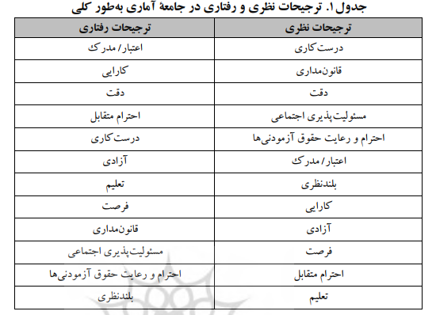

Slide 26
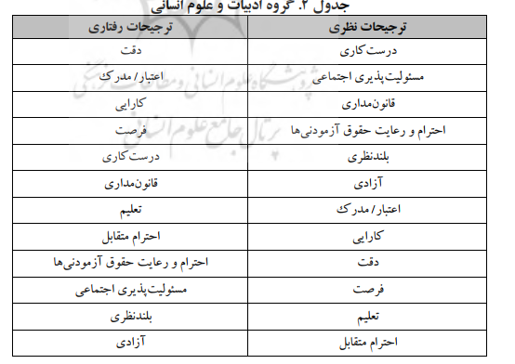

Slide 27
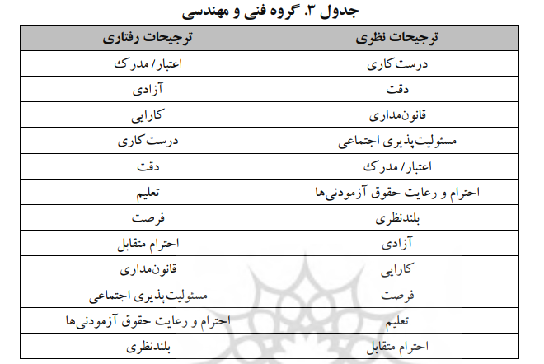

Slide 28
